Slide 1
웹페이지 리뉴얼
UI/UX Guide Production & Design
웹페이지 UI/UX 가이드 제작&디자인-송세림

Slide 2
Index
리디자인 대상 사이트 분석
리뉴얼 목적 콘셉트
01
03
대상 기업사이트
이념이용 타겟층
I.A
대상 사이트 분석
리뉴얼목적,컨셉주제
컨셉 키워드
디자인 스타일 가이드
로고 및 폰트,색상
와이어 프레임
경쟁사 분석
디자인 설계
02
04
벤치마킹
비교
메인페이지 설계
서브페이지 설계

Slide 3
리디자인 대상 사이트 분석
01
01

Slide 4
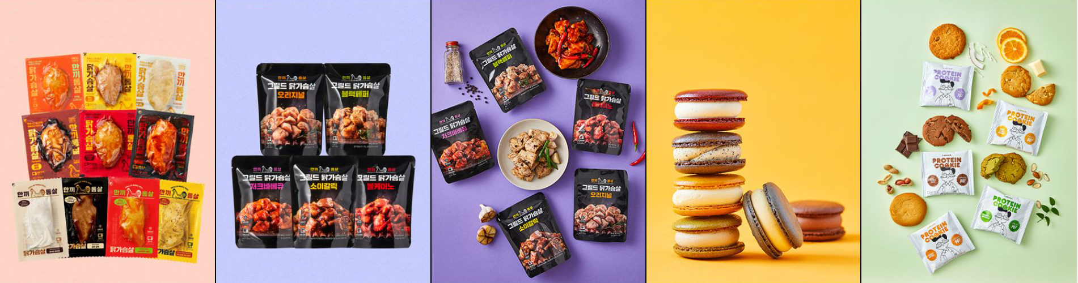
에잇템의 기업 이념
에잇템사이트는 랩노쉬브랜드에서 만든 식품 셀렉트마켓이다. [I ate eat-tem]에서 착안한 이름으로 잇디렉터가 직접 먹어보고 신중하게 선택한 상품을 판매하는 사이트이다. 마켓식사의 새로운 대안을 제시하며, 하고 싶은 것이 많고 중요한 것도 많은 현대인들의 삶을 위한 새로운 식사를 제공한다. 또한 간편하지만 간소하지 않은 식사의 완성을 위한 푸드 테크놀로지 이념을 가지고 있다.

Slide 5
단백질 식품시장 성장
국내 단백질식품 시장 3년만에 4배 성장
2018년
21일 한국농수산식품유통공사 식품산업통계정보에 따르면 국내 단백질 식품 시장 규모는 2018년 813억 원에서 지난해 3364억 원으로 약 4배 커졌다. 올해는 4000억 원으로 늘어날 전망이다. 실제로 올해 상반기(1~7월) 마켓컬리의 단백질 스낵류(과자, 칩 등)는 판매량이 전년 동기 대비 41% 증가했고, 단백질 디저트류(브라우니, 파운드, 케이크 등)는 34%, 음료는 31% 신장했다.
4배↑
2021년

Slide 6
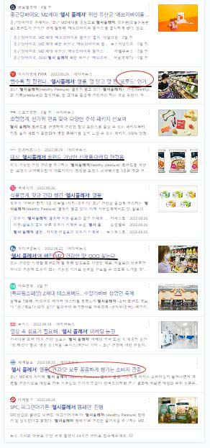
이용 타겟층
M Z 세 대 의 헬시 플레저 열풍기 사
이용타켓층-헬시 플레저를 하는 2~30대
최근 젊은 세대를 중심으로 건강한 삶에 대한 관심이 높아지면서 '헬시
플레저(Healthy Pleasure)' 열풍이 거세다는 기사가 많이 나오고 있다.
헬시 플레저란 건강(Health)과 기쁨(Pleasure)의 합성어로, 즐겁게
건강관리를 하자는 의미를 담고 있습니다. 이 같은 트렌드 열풍 속에
간편하게 식단 관리를 할 수 있는 '단백질 간편식'이 주목받고
있다.기사에서 ‘식단 관리와 연관성 높은 단백질 식품의 성장은 쉽고
즐거운 건강관리 '헬시 플레저'가 건강 트렌드로 자리 잡은 것이 주효했다’고 분석했다. 특히 코로나19 팬데믹과 '헬시 플레저' 트렌드가 맞물려 식단에서도 편리하고 즐거운 고단백 식사 트렌드가 이어지고 있다. 캐쥬얼 간편식도 '식사 보충'의 개념이 아닌 '식사 대용'의 개념으로 변화하고 있어 제품군을 확대되고 다양한 구성의 패키지 제품이 늘어났다. 또한 유투브에서 헬스컨텐츠영상 속
다이어트 식품들도 화재가 되고 있다.
(출처-MTN뉴스)

Slide 7
I.A(정보구조)
에잇템
전체
보기
오늘의
특가
베스트
신상품
이벤트
한끼
통살
마시는
식사
곤약면
밥
한끼
식사
전체
보기
통살 닭가슴살
그릴드
닭사슴살
치밥
도시락
곤약면
곤약밥

Slide 8
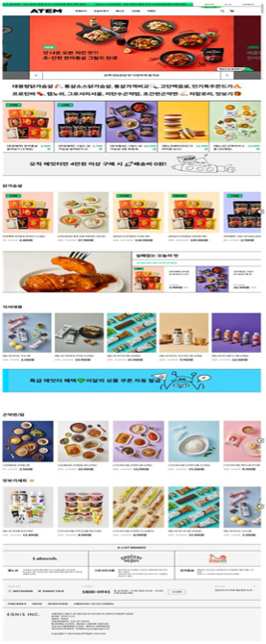
디자인 대상 사이트 분석
-메인페이지(https://atemshop.com/index.html)
장점
단점
한번에 많은 정보를 알 수 있다.
제품의 사진사이즈가 큰 편이라 제품이 바로 눈에 들어온다.
복잡한 사이트 구조와 디자인으로 가독성이 떨어진다.
카테고리를 한 눈에 보기 어렵다.
대표메뉴와 리뷰 관련 정보가 없다.
공지사항이 Footer에 있어 보기 힘들다.

Slide 9
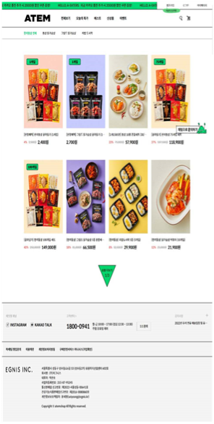
디자인 대상 사이트 분석
-서브페이지(https://atemshop.com/product/list.html?cate_no=373l)
장점
단점
한번에 많은 정보를 알 수 있다.
제품의 사진사이즈가 큰 편이라 제품이 바로 눈에 들어온다.
공지사항이 Footer에 있어 보기 힘들다.
개입 단위별로 나눠져있지 않다.
정확한 할인금액이 명시되어 있지 않다

Slide 10
02
02
경쟁사 분석

Slide 11
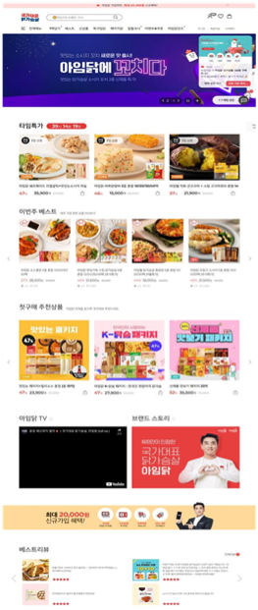
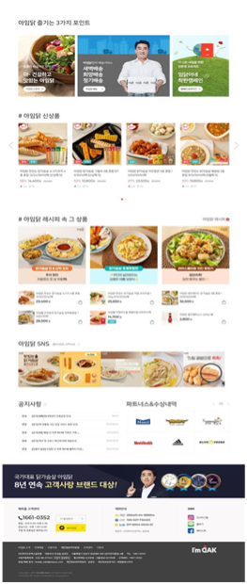
아임닭
(https://www.imdak.com/main/index.php)
-카테고리가 한 눈에 잘 보인다.
-상품검색창이 상단 로고 옆에 위치해 눈에 잘 띈다.
-선택항목검색기능이 잘 되어있다.
-메뉴바에 품목별로 잘 정돈되어있다.
-제품마다 별점과 후기갯수가 나와있어 제품을 긍정적인 시각으로 보여져 구매욕구를 높인다.
장점
단점
-공지사항이 하단에 배치되어 있다.

Slide 12
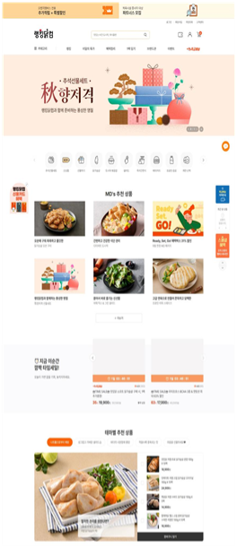
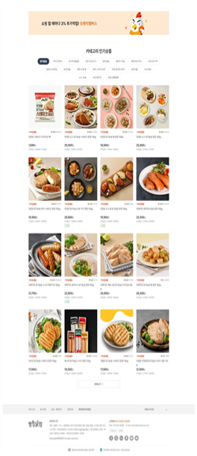
랭킹닷컴
(https://www.rankingdak.com/)
-상품검색창이 상단에 위치해 있어 눈에 잘 띈다.
-메인페이지에행사제품,추천제품,타임세일 등을 배치해 소비자의 구매욕구를 자극한다.
-소비자에게 전하고자 하는 광고를 최상단에 고정으로 배치하여 눈에 바로 들어올 수 있게 한다.
장점
단점
-카테고리가 아래로 펼쳐지고 종류가 많아 한번에 모든 카테고리를 볼 수 없다.

Slide 13
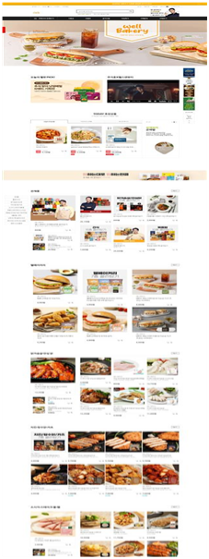
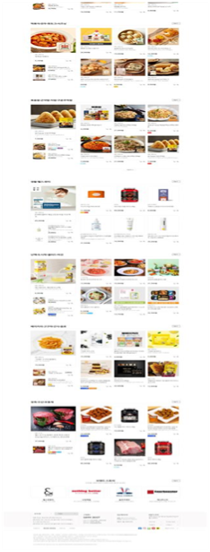
헬스앤뷰티
(https://www.hnbclub.co.kr/)
-메인페이지에서 상하로 이동할 때 카테고리가바가 왼 쪽에 계속 배치되어 있어 원하는 키테고리로 이동하기 편리하다.
-메인페이지에서 상하로 이동할 때 최근 본 상품과 장바구니가 오른쪽에 계속 배치되어 있어 사이트이용에 용이하다.
-상품검색창이 상단에 위치해 눈에 잘 띈다.
-메뉴바에 구매후기가 따로 있어서 후기를 한 번에 보기 용이하다.
장점
단점
-공지사항이 하단에 배치되어 있다.

Slide 14
비교 포인트
페이지 첫 메인화면 상단에 브랜드이미지를 잘 각인 할 수있는 배너나 이미지로 웹 사용자에게 보여주고자 하는 회사의 이미자가 잘 각인된다.
포인트 색감을 잘 잡혀있고 레이아웃과 정렬,배치가 깔끔하게 되어있다.
카테고리 한 눈에 잘 보이게 배치되어 있고 검색창이 상단에 있어 사용자로 하여 편리하다.

Slide 15
리뉴얼 목적 콘셉트
03
03

Slide 16
Main Page
Project Overview
As Is
To Be
에잇템은 저칼로리 닭식품과 건강식품을 판매하는 기업니다. 에잇템이 추구하는 현대인의 건강하며 간편한 한 끼 주제가 잘 드러나도록 하고 가독성을 높이며 깔끔한 디자인으로 수정하여 프로젝트를 진행하였다.
가독성 떨어짐
기업 주제 불명확
콘텐츠 부족
단조로운 로고
검색창 부재
카테고리 복잡
네비게이바 개선
깔끔한 레이아웃 배치
상단 슬라이드 배너 수정
콘텐츠 추가 및 수정
로고 수정
검색창 생성
퀵메뉴바 생성
>>
Situation Analysis
메인페이지에 사이트 구조와 카테고리가 복잡하여 한 눈에 쉽게 알아보기 힘들고 공지사항, 검색창과 제품정보들이 메인페이지에 잘 기재되어 있지 않다는 부족함이 이었다.

Slide 17
Sub Page
Project Overview
As Is
To Be
에잇템은 저칼로리 닭식품과 건강식품을 판매하는 기업니다. 에잇템이 추구하는 현대인의 건강하며 간편한 한 끼 주제가 잘 드러나도록 하고 가독성을 높이며 사용자에게 맞춰 정보 추가,깔끔한 디자인으로 수정하여 프로젝트를 진행하였다.
광고 배너 추가 생성
네비게이박스 개선
깔끔한 레이아웃 배치
콘텐츠 수정
로고 수정
검색창 생성
퀵메뉴바 생성
심미성 부족
콘텐츠 정보 부족
단조로운 로고
검색창 부재
카테고리 복잡
>>
Situation Analysis
검색창과 제품정보들이 잘 기재되어 있지 않다는 부족함이 이었다.

Slide 18
Brand Concept Keyword
건강한
편리성
합리성
Healthy
Convenience
Rationality
맛있으며 성분까지 좋은 건강한 한 끼를 제공한다는기업이념 강조
다양한 제품을 사용자의 입장에서 보기 쉽게 디자인하여 이전보다 더 편리하게 이용할 수 있도록 표현
제품의 할인정보, 할인쿠폰 ,리뷰후기 등의 이벤트를 눈에 잘 띄도록 배치하고 사용자의 합리적 소비를 도움

Slide 19
Design Style Guide
Font
Color
Noto Sans CJK kr Regular
NotoSansCJK kr Bold
NotoSansCJK kr Black
에스코어 드림 3 Light
에스코어 드림 4 Regular
에스코어 드림 5 Medium
에스코어 드림 6 Bold
에스코어 드림 7 Extra Bold
#ffffff
#f0f0f0
#d6f6e7
#00d875

Slide 20
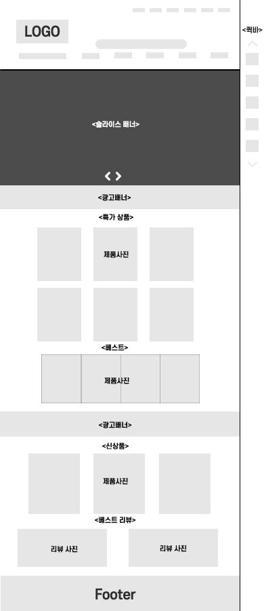
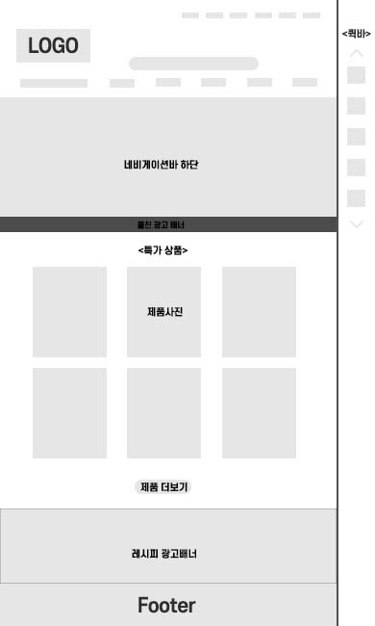
Idea Sketch (Wire Frame)
Main
Sub

Slide 21
디자인 설계
04
04

Slide 22
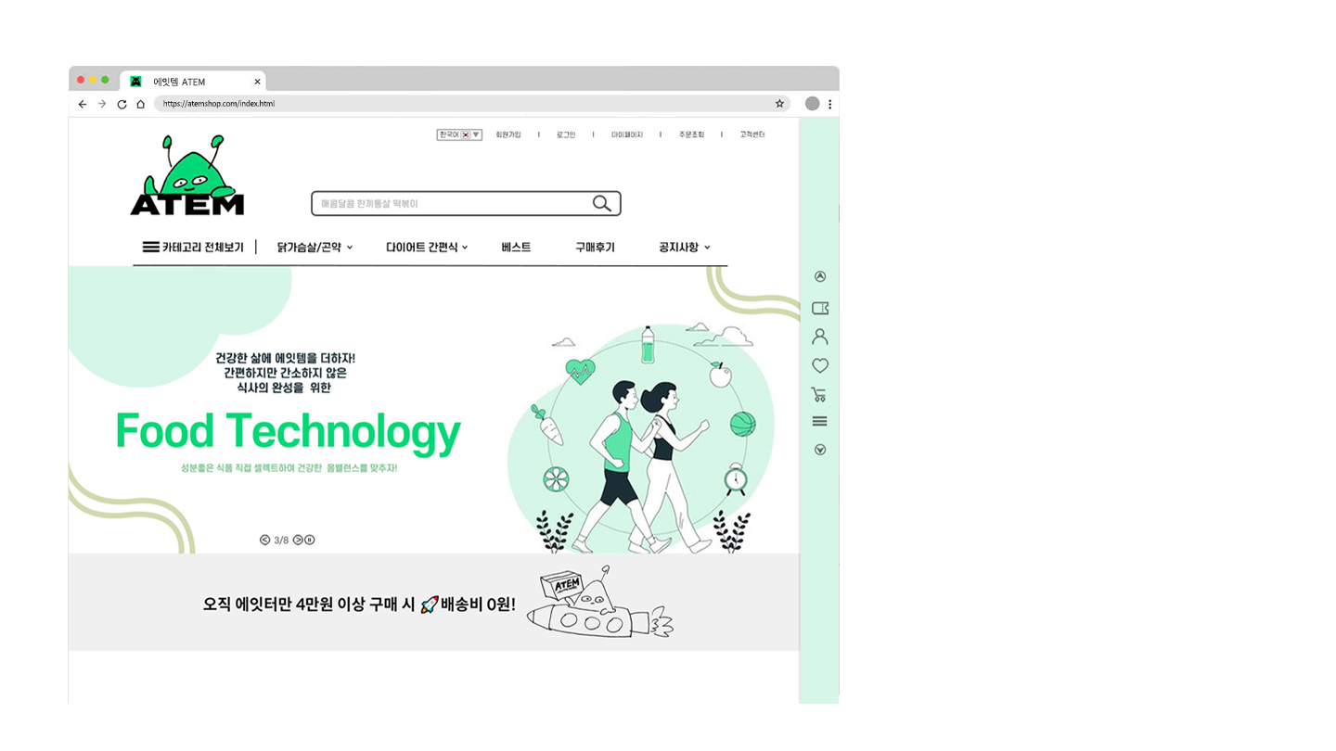
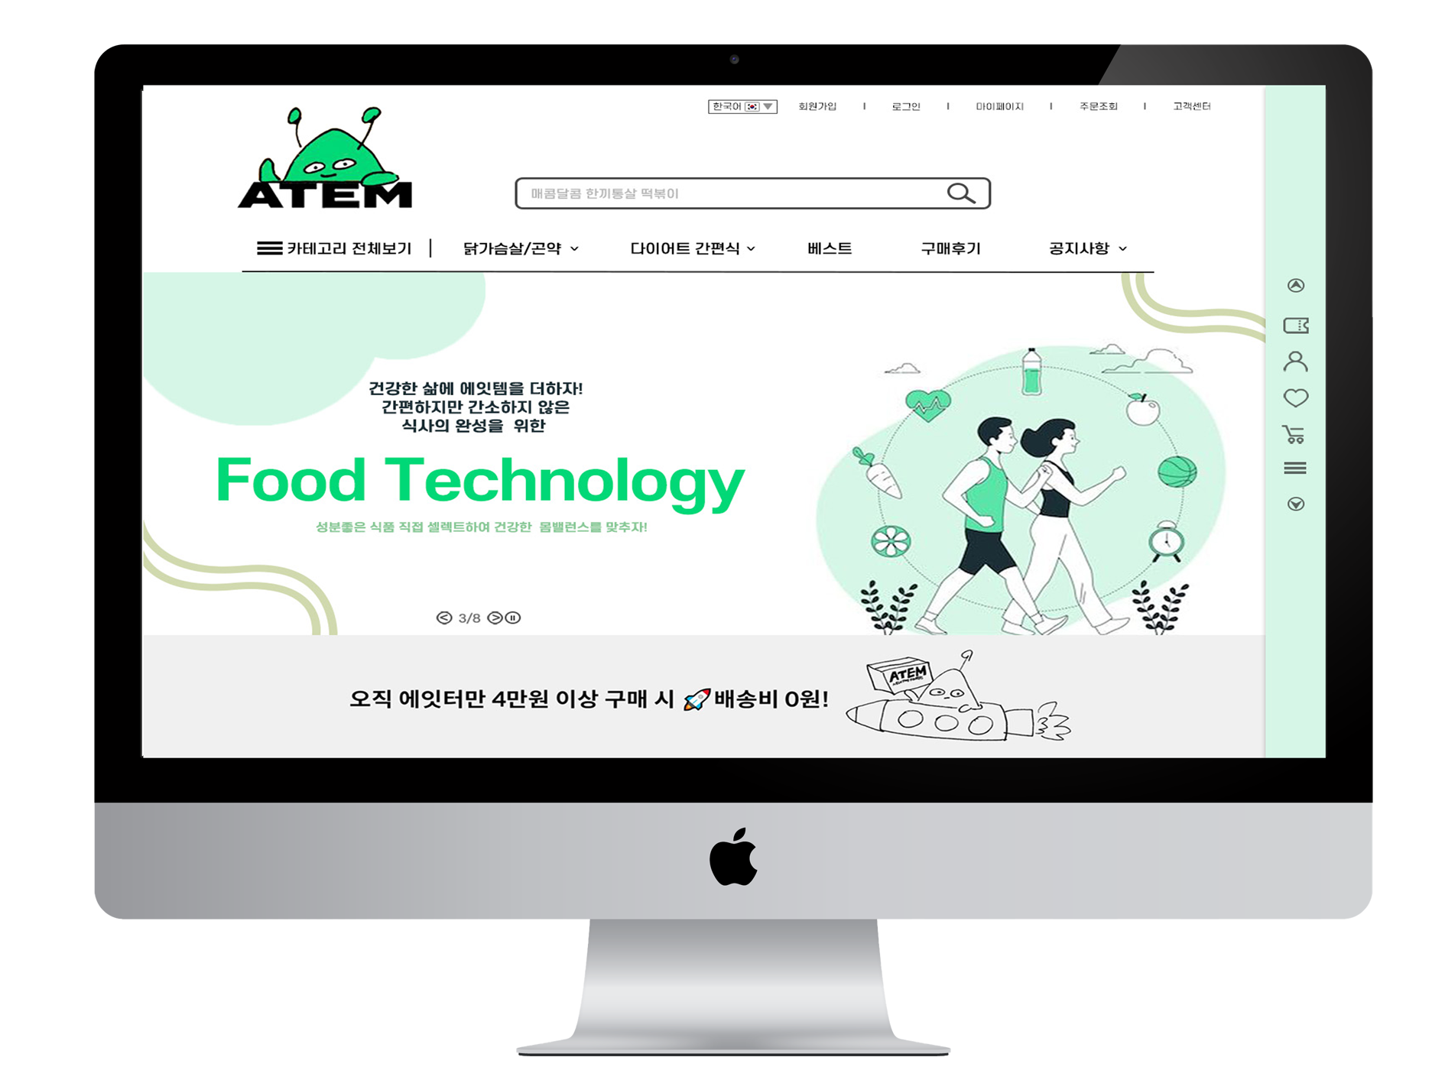

ATEM Mainpage Redesign

Slide 23
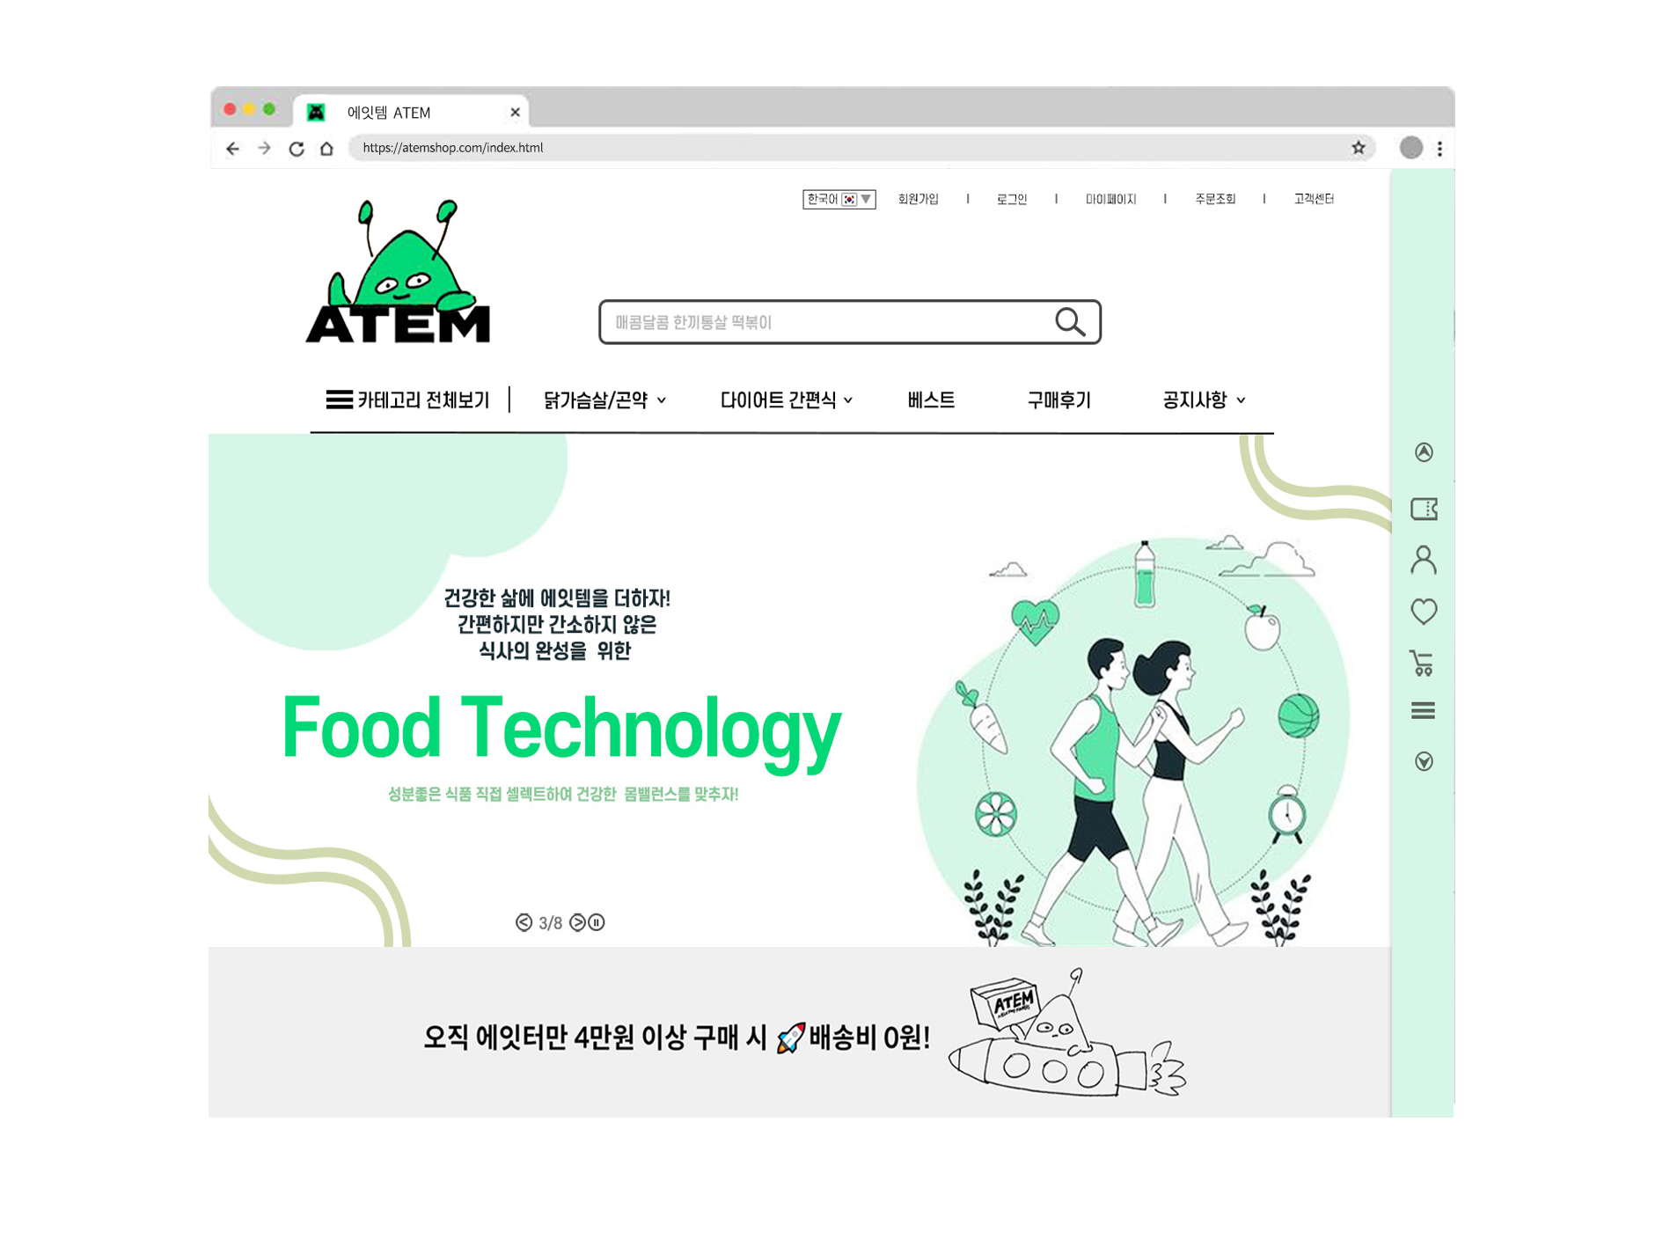
Mainpage Redesign
<Header>
로고글자에 사이트 대표 캐릭터를 추가 디자인
언어창,주문조회,고객센터 아이콘 추가
검색창을 상단에 배치
<Navigation>
네비게이션바 카테고리에 수정 및 베스트, 구매후기, 공지사항 카테고리 추가
카테고리 전체보기 아이콘 추가
사용자가 편리하게 이용 할 수 있도록 사이트 우측 퀵카테고리바 안에 쿠폰, 마이페이지, 찜목록, 장바구니, 카테고리 전체보기 아이콘을 생성하여 스크롤시 같이 움직이는 기능을 추가
<Banner>
최상단 슬라이스 배너에 기업이념을 담은 배너를 제작하여 배치
슬라이스 밑에 바로 할인정보 배너 배치

Slide 24
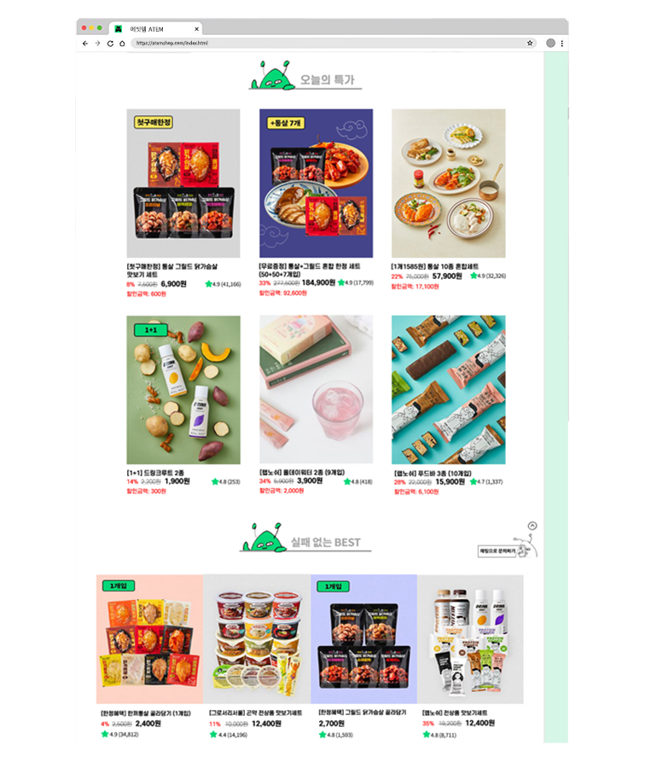
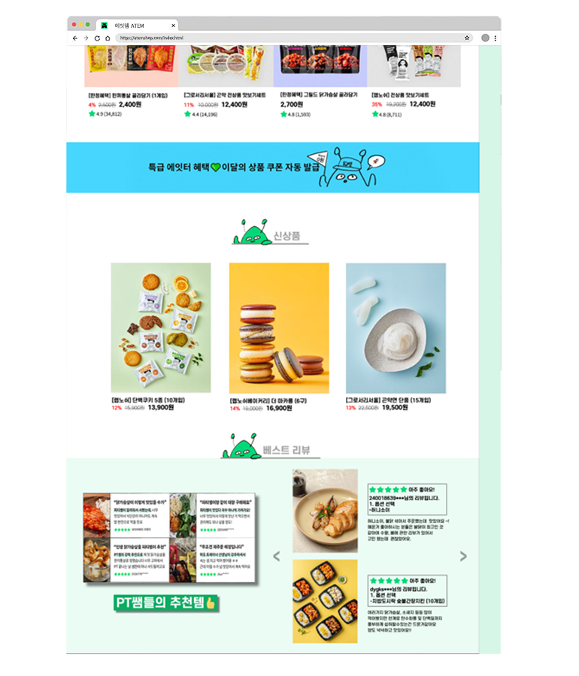
Mainpage Redesign
<Contents>
오늘의 특가,BEST,신상품,베스트리뷰 순으로 콘텐츠의 레이아웃 변경
콘텐츠 제목에 캐릭터 로고 추가
가격 옆에 별점과 후기갯수 표시
특가제품애 총 할인금액 표시
채팅으로 문의하기 아이콘에 캐릭터 변경, 누르면 바로 링크연결
<Banner>
쿠폰행사 배너 BEST콘텐츠 밑에 배치

Slide 25
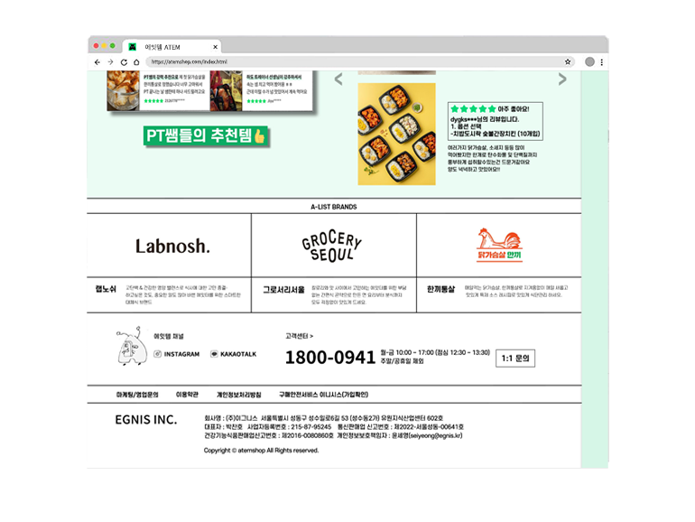
Mainpage Redesign
<Footer>
사이트 브랜드 리스트 배치
에잇템 채널 옆에 캐릭터 배치
INSTAGRAM,KAKAOTALK 아이콘을 누르면 바로 링크 연결
회사정보를 가로로 옮겨 여백부분 좁히기

Slide 26
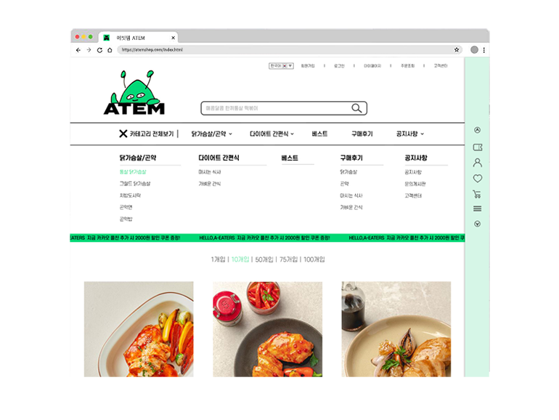
Subpage Redesign
<Header>
로고글자에 사이트 대표 캐릭터를 추가 디자인
언어창,주문조회,고객센터 아이콘 추가
검색창을 상단에 배치
<Navigation>
네비게이션바 카테고리 수정
카테고리 전체보기 아이콘 추가
기존의 카테고리를 네비게이션 바 하단으로 이동
하단의 카테고리 배치 이동 및 레이아웃 변경
공지사항 카테고리 안에 문의게시판, 고객센터 카테고리 추가
사용자가 편리하게 이용 할 수 있도록 사이트 우측 퀵카테고리바 안에 쿠폰, 마이페이지, 찜목록, 장바구니, 카테고리 전체보기 아이콘을 생성하여 스크롤시 같이 움직이는 기능을 추가

Slide 27
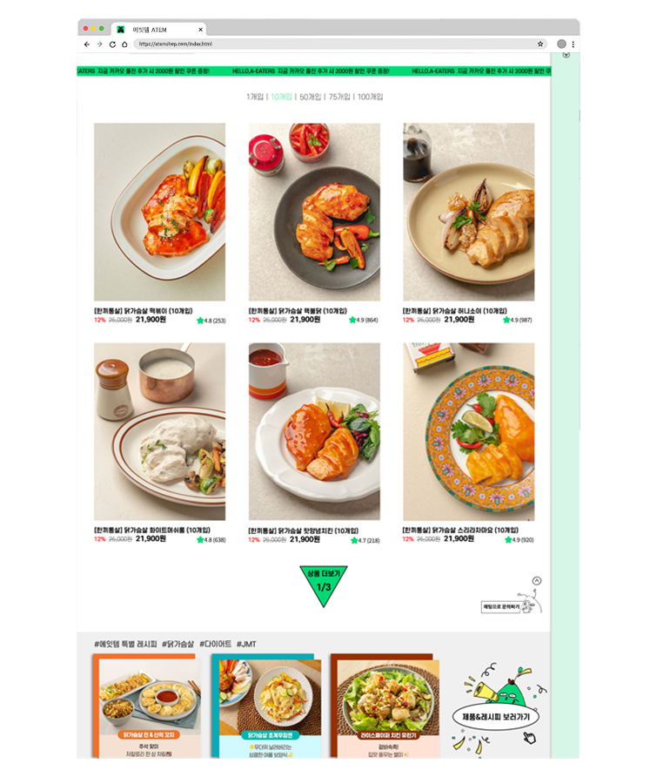
Subpage Redesign
<Banner>
1)슬라이스 배너를 페이지 브랜드 컬러로 디자인,카테고리 밑에 배치하여 할인 정보를 바로 알 수 있도록 레이아웃 설정
슬라이스 밑에 바로 할인정보 배너 배치
2)사이트의 제품을 활용한 레시피 배너 추가 생성
사진 밑에 색박스 덧대고 그림자 효과로 임팩트
캐릭터와 그림을 이용하여 바로가기 아이콘 생성
유행하는 ‘#키워드’를 인용하여 텍스트 삽입
<Contents>
이미지 기준 4칸 배치에서 3칸 배치로 변경
상품 더보기 아이콘 페이지 브랜드 컬러로 디자인
채팅으로 문의하기 아이콘에 캐릭터 변경, 누르면 바로 링크연결

Slide 28
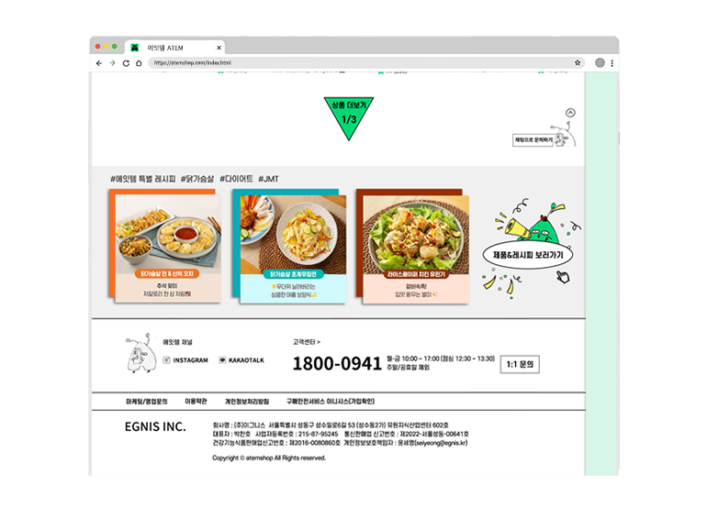
Subpage Redesign
<Footer>
에잇템 채널 옆에 캐릭터 배치
INSTAGRAM,KAKAOTALK 아이콘을 누르면 바로 링크 연결
회사정보를 가로로 옮겨 여백부분 좁히기

Slide 29
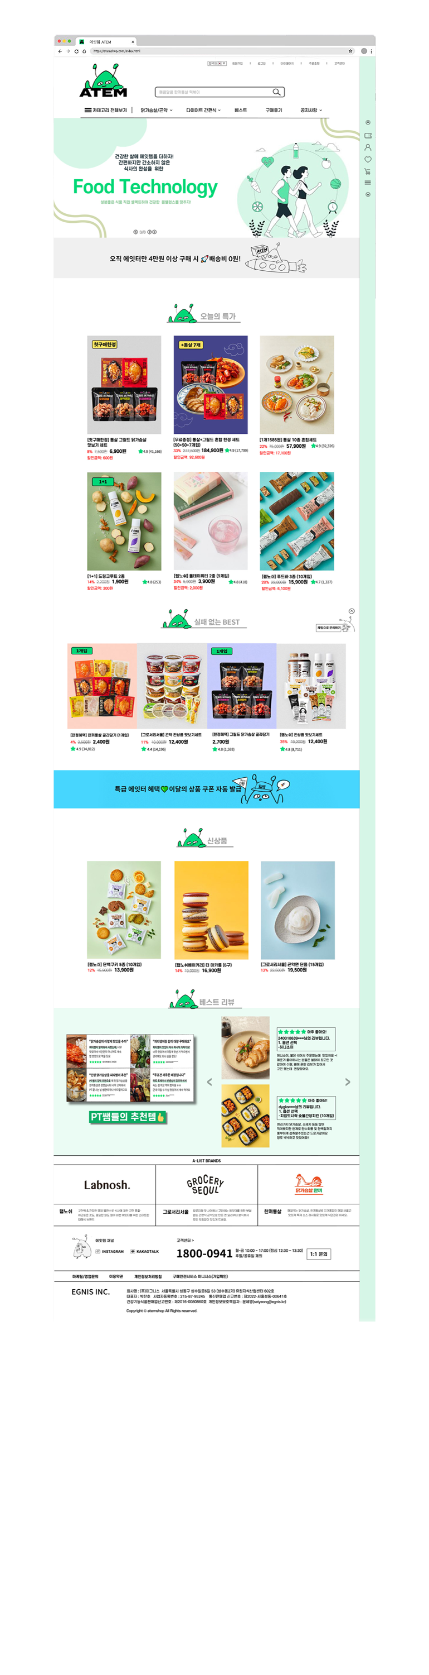
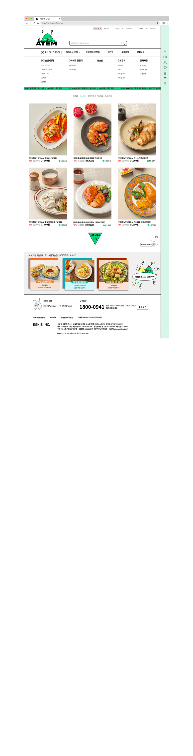
Main
Sub

Slide 30
Thanks!
평가01.UI/UX Guide Production & Design
2022.09.14
thdtpfla97@naver.com

